Slide 1
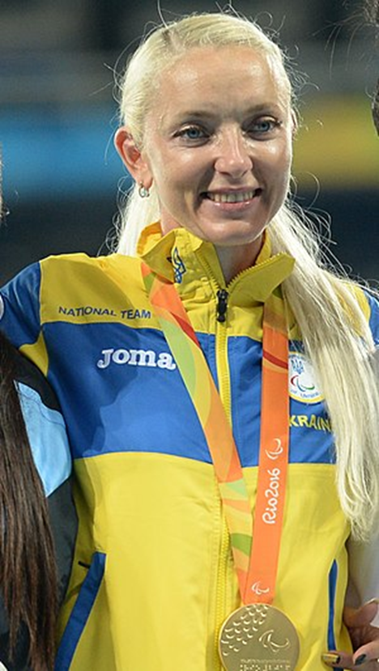
Незламна параолімпійка – Оксана Зубковська.
Підготувала:
Студентка 2 курсу
Група 8.0132 – з
Освітній рівень «Магістр»
Старіченко Юлія Валеріївна

Slide 2
Оксана Зубковська.
"Я не боялася осліпнути — важливішим був спорт"

Slide 4
Оксана Зубковська -українська легкоатлетка, Заслужений майстер спорту України. Рекордсменка світу в стрибках у довжину серед спортсменів з вадами зору. Чотириразова паралімпійська чемпіонка: 2008 року у Пекіні, 2012 року у Лондоні, 2016 року у Ріо-де-Жанейро, 2020 року у Токіо. Шестиразова чемпіонка світу в стрибках у довжину серед паралімпійців — 2007 року у Бразилії, 2011 року в Туреччині, 2013 року у Франції, 2015, 2017 та 2019. Срібний призер з бігу на 100 м чемпіонату світу серед паралімпійців 2011 року у Туреччині.

Slide 5
Проблеми із зором — з дитинства. Був астигматизм, міопатія.
Оксані змалку забороняли займатися спортом, забороняли фізкультуру, а їй спорт дуже подобався. Я пішла у легку атлетику у 11 років. Я про це не розповідала батькам. Просто казала, що пішла гуляти із дівчатами. Не було сказано, що я ходжу безпосередньо на секцію легкої атлетики. Я боялася, що якщо я почну про це говорити, то в мене заберуть спорт.
Лікарі казали: "Тобі в жодному разі не можна стрибати, тому що ти осліпнеш".
І так склалося, що коли вона вже потім почала їздити на змагання, ніхто не акцентував увагу на зорі, бо якщо дитині подобається, навіщо забирати у неї це щастя?
В 11 класі я поїхала до Броварського інтернату — Спортивної школи вищих досягнень, куди відбирають дітей, які інтенсивніше тренуються та готуються. І у неї за ці два роки пішло 30% зору через те, що два тренування — навантаження набагато більше, ніж удома. Проте для Оксани було дуже важливо залишатися серед спортсменів.

Slide 6
Сьогодні Оксана Зубковська — відома особистість, паралімпійська чемпіонка, яка надихає багатьох спортсменів у всьому світі. Але для її мами вона залишається насамперед улюбленою дочкою, на приїзд якої завжди чекає рідний будинок у місті Мена на Чернігівщині.
Лариса Миколаївна зізнається: Оксаною пишається, захоплюється її успіхами й, як будь-яка мама, завжди хвилюється за дочку. Тільки ось через зайнятість приїжджає додому Оксана рідко, найчастіше бабуся бачиться з онуком Іваном. Коли народився син, спортсменка не хотіла з ним розлучатися, тож у поїздках вони були всі разом: маленька Ваня, Оксана та Лариса Миколаївна.
Мама згадує, як на самому початку, коли Оксана обрала легку атлетику, переживала за здоров'я доньки, адже лікарі категорично забороняли дівчинці навантаження. Але любов до спорту перемогла. Майбутня чемпіонка обрала свій шлях сама — і йшла до своєї мрії, якою б важкою не була ця дорога.

